Slide 1
Памятка муниципальному служащему
Администрация Куйбышевского внутригородского района городского округа Самара
«Что делать с подарком?»

Slide 2
Что считается подарком?
«Подарок» – подарок, полученный в связи с протокольными мероприятиями, служебными командировками и другими официальными мероприятиями, подарок, полученный муниципальными служащими от физических (юридических) лиц, которые осуществляют дарение исходя из должностного положения одариваемого или исполнения им служебных (должностных) обязанностей.
Исключением являются:
канцелярские принадлежности, которые в рамках протокольных мероприятий, служебных командировок и других официальных мероприятий представлены каждому участнику указанных мероприятий в целях исполнения им своих должностных обязанностей;
цветы;
ценные подарки, которые вручены в качестве поощрения (награды)

Slide 3
Важно!!! К подаркам также относится
Безвозмездное получение услуг;
Предоставление скидок;
Оплата развлечений;
Оплата отдыха;
Оплата транспортных расходов;
И иные виды вознаграждения в виде услуг нематериального характера

Slide 4
«Получение подарка в связи с протокольными мероприятиями служебными командировками и другими официальными мероприятиями, участие в которых связано с исполнением служебных (должностных) обязанностей»
Получение муниципальным служащим лично или через посредника от физических (юридических) лиц подарка в рамках осуществления деятельности, предусмотренной должностным регламентом (должностной инструкцией), а также в связи с исполнением служебных (должностных) обязанностей в случаях , установленных федеральными законами и иными нормативными актами, определяющими особенности правового положения и специфику профессиональной служебной и трудовой деятельности указанных лиц

Slide 5
Муниципальные служащие не вправе
Получать подарки от физических (юридических) лиц в связи с их должностным положением или исполнением ими служебных (должностных) обязанностей, за исключением подарков, полученных в связи с протокольными мероприятиями, служебными командировками и другими официальными мероприятиями, участие в которых связано с исполнением ими служебных (должностных) обязанностей.
Муниципальные служащие обязаны
Уведомлять обо всех случаях получения подарков в связи с протокольными мероприятиями, служебными командировками и другими официальными мероприятиями, участие в которых связано с исполнением ими служебных (должностных) обязанностей.

Slide 6
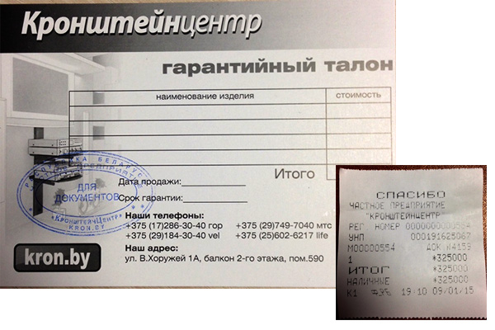
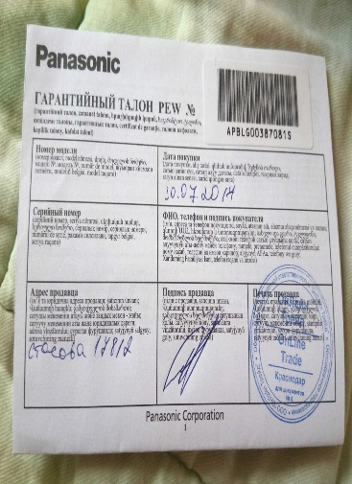
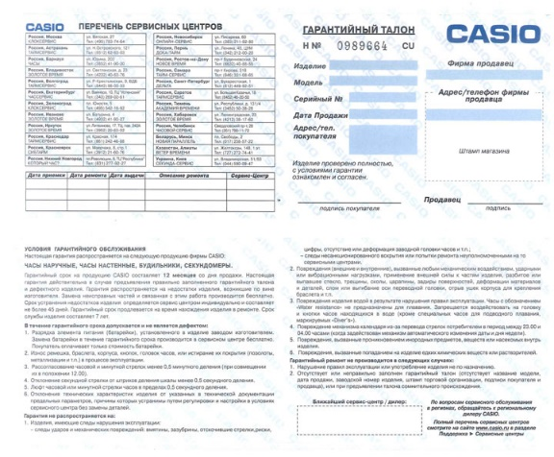
Важно!!! Все подарки, независимо от стоимости подлежат обязательному оформлению.
Сохраняйте чека, квитанции, гарантийные талоны, подтверждающие стоимость подарков

Slide 7
Порядок уведомления о получении подарка
Уведомление о получении подарка в связи с протокольными мероприятиями, служебными командировками и другими официальными мероприятиями, участие в которых связано с исполнением служебных(должностных обязанностей предоставляется муниципальным служащим, получившим подарок, не позднее 3 рабочих дней со дня его получения в кадровую службу. К уведомлению прилагаются документы (при наличии) подтверждающие стоимость подарка (кассовый чек, товарный чек, иной документ об оплате (приобретении) подарка)
В случае если подарок получен во время служебной командировки уведомление представляется не позднее 3 рабочих дней со дня возвращения лица, получившего подарок, из служебной командировки.
При невозможности подачи уведомления в указанные сроки по причине, не зависящей от муниципального служащего, такое уведомление предоставляется не позднее следующего дня после устранения причины.
Уведомление регистрируется кадровой службой в журнале регистрации уведомлений о получении подарка и заявлении об их выкупе в день его поступления

Slide 8
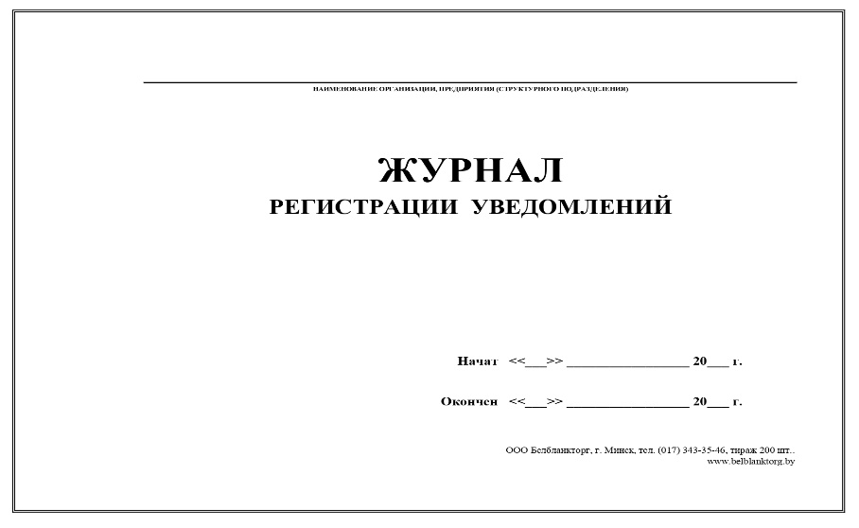
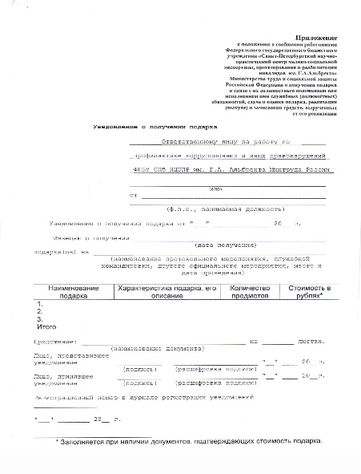
Регистрация уведомления
Уведомление составляется в 2х экземплярах, один из которых в течение одного рабочего дня со дня регистрации возвращается кадровой службой лицу, представившему уведомление, с отметкой о регистрации, другой экземпляр направляется кадровой службой в комиссию по принятию подарков, полученных муниципальными служащими в связи с протокольными мероприятиями, служебными командировками и другими официальными мероприятиями, участие в которых связано с исполнением ими служебных (должностных) обязанностей.

Slide 9
Комиссия по принятию подарка
Комиссия создается в целях обеспечения принятия подарка к бухгалтерскому учету в порядке, установленном законодательством Российской Федерации, а также оценки целесообразности использования подарка для обеспечения деятельности организации работодателя.

Slide 10
Важно!!!
Подарок, стоимость которого подтверждается документами и превышает 3 тысячи рублей либо стоимость которого получившему его муниципальному служащему неизвестна, сдается ответственному лицу, назначенному работодателем. Ответственное лицо принимает его на хранение по акту приема-передачи не позднее 5 рабочих дней со дня регистрации уведомления в журнале регистрации уведомлений и заявлений.
До передачи подарка по акту приема-передачи ответственность в соответствии с законодательством Российской Федерации за утрату или повреждение подарка несет лицо, получившее подарок.

Slide 11
Принятие подарка к бухгалтерскому учету
В целях принятия к бухгалтерскому учету подарка в порядке, установленном законодательством Российской Федерации, определение его стоимости проводится Комиссией на основе рыночной цены, действующей на дату принятия к учету подарка, или цены на аналогичную материальную ценность в сопоставимых условиях. Сведения о рыночной цене подтверждаются документально, а при невозможности документального подтверждения – экспертным путем. Подарок возвращается сдавшему его лицу по акту приема передачи в случае, если его стоимость не превышает 3 тысяч рублей, в течение 5 рабочих дней со дня определения стоимости подарка.
Уполномоченное лицо обеспечивает включение в установленном порядке принятого к бухгалтерскому учету подарка, стоимость которого превышает 3 тысячи рублей, в реестр муниципального имущества.

Slide 12
Муниципальный служащий, сдавший подарок, может его выкупить
Муниципальный служащий, сдавший подарок, может его выкупить, направив в кадровую службу соответствующее заявление на имя работодателя не позднее двух месяцев со дня сдачи подарка уполномоченному лицу. Указанное заявление в день его поступления регистрируется кадровой службы в журнале регистрации уведомлений и заявлений и передается в Комиссию в течение одного рабочего дня со дня его регистрации.
Комиссия в течение 3 месяцев со дня регистрации заявления, организует оценку стоимости подарка для реализации (выкупа) и уведомляет в письменной форме лицо, подавшее заявление о результатах оценки.
В течение месяца со дня получения уведомления о результатах оценки стоимости подарка заявитель выкупает подарок по установленной в результате оценки стоимости подарка или в письменной форме отказывается от его выкупа.

Slide 13
Использование подарка для обеспечения деятельности работодателя
Подарок, в отношении которого не поступило заявление о выкупе, может использоваться работодателем с учетом заключения Комиссии о целесообразности использования подарка для обеспечения деятельности работодателя, которое составляется в течение 10 рабочих дней по истечении срока обращения с заявлением о выкупе подарка.
В случае составления Комиссией заключения о нецелесообразности использования подарка для обеспечения деятельности работодателя, Комиссия направляет данное заключение в течение 10 рабочих дней со дня его составления на имя работодателя, который в течение 10 рабочих дней со дня поступления указанного заключения Комиссии принимает решение о реализации подарка и проведении оценки его стоимости для реализации (выкупа) посредством проведения торгов в порядке, предусмотренном законодательством Российской Федерации.
Оценка стоимости подарка для реализации (выкупа), осуществляется субъектами оценочной деятельности в соответствии с законодательством Российской Федерации об оценочной деятельности.
В случае если подарок не выкуплен или не реализован, работодатель принимает решение о повторной реализации подарка либо о его безвозмездной передаче на баланс благотворительной либо общественной организации.
Средства, вырученные от реализации (выкупа) подарка, зачисляются в доход бюджета района в порядке, установленном бюджетным законодательством Российской Федерации.

Slide 14
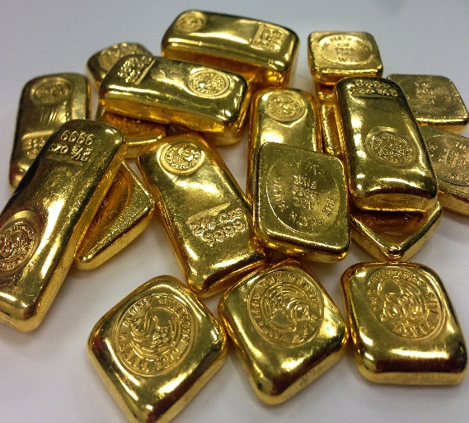
Подарки
В случае если в отношении подарка, изготовленного из драгоценных металлов и(или) драгоценных камней, не поступило от лиц, замещающих должности муниципальной службы заявление о выкупе подарка, либо в случае отказа указанных лиц от выкупа такого подарка подарок, изготовленный из драгоценных металлов и(или)драгоценных камней, подлежит передаче Комиссией в федеральное казенное учреждение «Государственное учреждение по формированию Государственного фонда драгоценных металлов и драгоценных камней Российской Федерации, хранению, отпуску и использованию драгоценных металлов и драгоценных камней (Гохран России) при Министерстве финансов Российской Федерации» для зачисления в Государственный фонд драгоценных металлов и драгоценных камней Российской Федерации»

Slide 15
Уведомление о получении подарка

Slide 16
Что грозит за нарушение правил дарения для обеих сторон
За слишком дорогой подарок для муниципальных служащих предусмотрены следующие виды ответственности:
уголовная;
административная;
гражданско-правовая;
дисциплинарная.
К Уголовному кодексу Российской Федерации обращаются, когда в дарении есть явный элемент коррупции. Для нее в кодексе есть спектр статей:
статья 201 «Злоупотребление полномочиями»;
статья 204 «Коммерческий подкуп»;
статья 285 «Злоупотребление должностными полномочиями»;
статья 291 «Дача взятки»;
статья 291.1. «Посредничество во взяточничестве»;
статья 291.2. «Мелкое взяточничество»;
статья 292 «Служебный подлог»;
статья 304 «Провокация взятки либо коммерческого подкупа»;
Статья 575 Гражданского кодекса «Запрещение дарения».

